Slide 1
Légionellose en France
Données épidémiologiques 2024
Mise à jour par Santé publique France le 20/08/2025

Slide 2
Légionellose
Généralités
Système de surveillance en France
Bilan des cas survenus en France en 2024

Slide 3
Légionellose
Pneumopathie : 0,5 à 5% des pneumopathies communautaires de l’adulte
Incubation : 2 à 10 jours
Létalité : ≈10 %
Agent responsable Legionella
Confirmation biologique indispensable
Mode contamination : inhalation d’aérosols avec micro gouttelettes d’eau (diamètre <5µm)
transmission de personne à personne exceptionnelle*
*Correia AM1, Ferreira JS, Borges V and al : Probable Person-to-Person Transmission of Legionnaires' Disease. N Engl J Med. 2016 Feb 4;374(5):497-8. doi: 10.1056/NEJMc1505356.
Notes:
La légionellose représente 0,5 à 5% des pneumopathie communautaires de l'adulte
la période d'incubation retenue actuellement au niveau national et international est de 2 à 10 jours
La date de début des signes étant quelquefois très délicate à fixer et que pour quelques rare cas la période d’incubation peut être plus longue l’interrogatoire s’effectue sur 14 jours
La létalité dans les données générales est de 10 à 20%
L'agent responsable de cette pneumopathie est une bactérie dénommée legionella pour laquelle seulement 24 espèces sur les 60 connues ont été isolées chez l'homme
le diagnostic de légionellose s'effectue obligatoirement par une confirmation biologique

Slide 4
Legionella
Bactérie d’origine hydrotellurique
70 espèces et sérogroupes
Présente dans les eaux naturelles : lacs, rivières, sols humides,
Développement dans les eaux artificielles si conditions favorables
  Eaux sanitaires (chaudes et froides)
  Eaux systèmes de refroidissement des Tours Aéroréfrigérantes
  Conditions favorables : biofilm, température inférieure à 50°C, débit faible voire stagnation, amibes ……

Slide 5
Le genre Legionella
Legionella : plus de 50 espèces et 70 sérogroupes
L. pneumophila (Lp) = 16 sérogroupes, Lp1 à Lp16
Environnement
Toutes les espèces
ont été isolées
Lp1 = 30% des
souches isolées
Chez l’Homme
24 espèces
ont été isolées
Lp = 98% des
souches isolées
Lp1 = 90% des
souches isolées
Notes:
Lp1 semble + virulent pour l’Homme

Slide 6
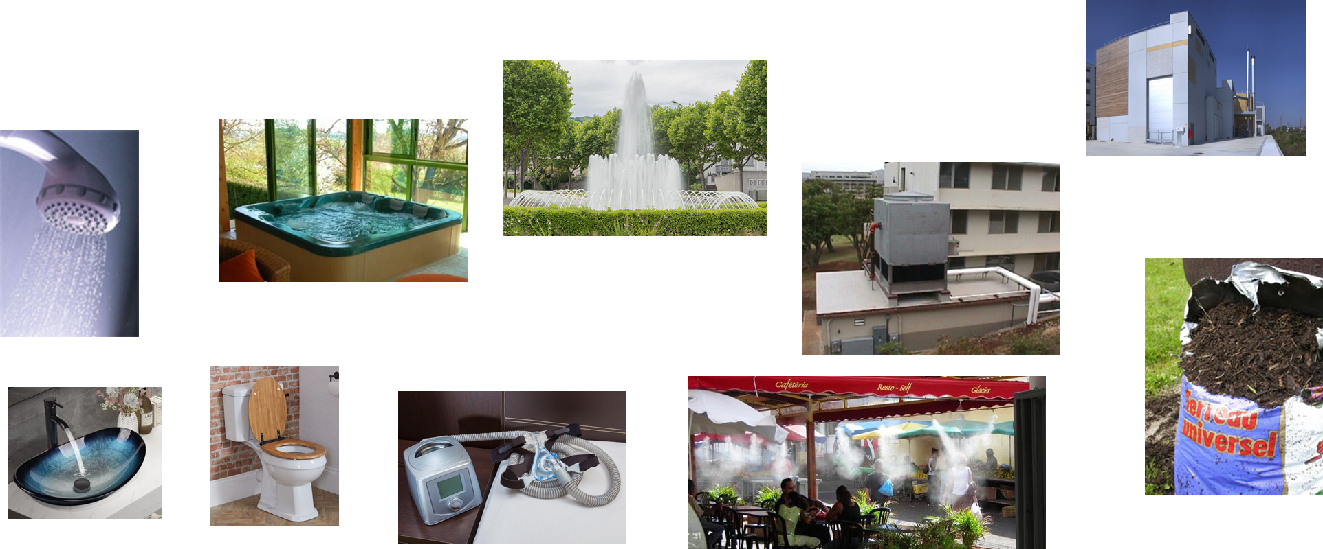
Principales sources de contaminations
Circuits d’eau sanitaire, fontaines, humidificateurs, brumisateurs, bains à remous
Systèmes de refroidissements des Tars ou autres
Dispositifs de thérapie respiratoires, appareils à apnée du sommeil….
Notes:
Vosu n'allez pas échapper à quelques rappels sur la légionellose

Slide 7
Légionellose : définitions de cas
Cas de légionellose = pneumopathie associée à
  Confirmé - isolement de Legionella (culture)
    - présence d'antigène soluble urinaire
    - augmentation du titre d'anticorps (x4) (>128)
    Possible - PCR positive
    - titre d’anticorps unique élevé > 256
Cas lié à un établissement de santé
  Certain: hospitalisation durant la totalité des 10 jours avant la date de début des signes cliniques
  Probable: hospitalisation pendant une partie des 10 jours avant la date de début des signes cliniques
Cas groupés: au moins 2 cas survenus dans un intervalle de temps et d’espace géographique susceptible d’impliquer une source commune de contamination

Slide 8
Légionellose
Généralités
Système de surveillance en France
Bilan des cas survenus en France en 2024

Slide 9
Système de surveillance en France
Notification et signalement obligatoires (ARS – SpF*)
Signalement obligatoire des infections liés à un séjour dans un établissement de santé (ARS - SpF)
Notification du Centre national de référence (CNR-L - Lyon)
Notification du réseau européen
(ELDSNet – ECDC Stockholm)
* Santé publique France

Slide 10







Organisation de la surveillance en France
Etablissements de santé
Etablissements médico-sociaux
Etablissements recevant du public
Thermes
Autres
Hôpital
Cliniciens/Biologistes
Fiche DO
Investigation environnementale
Souches prélèvements
Validation et interrogatoire sur les 14 jours
Région
ELDSNet
Cas groupés
Pays Eldsnet
Analyses et WGS
Notification cas séjours dans établissements de tourisme
Analyses épidémiologiques
Alertes
WHO
DGS-CORRUSS : alertes
Bureau EA4 : eau/études/règlementations

Slide 11
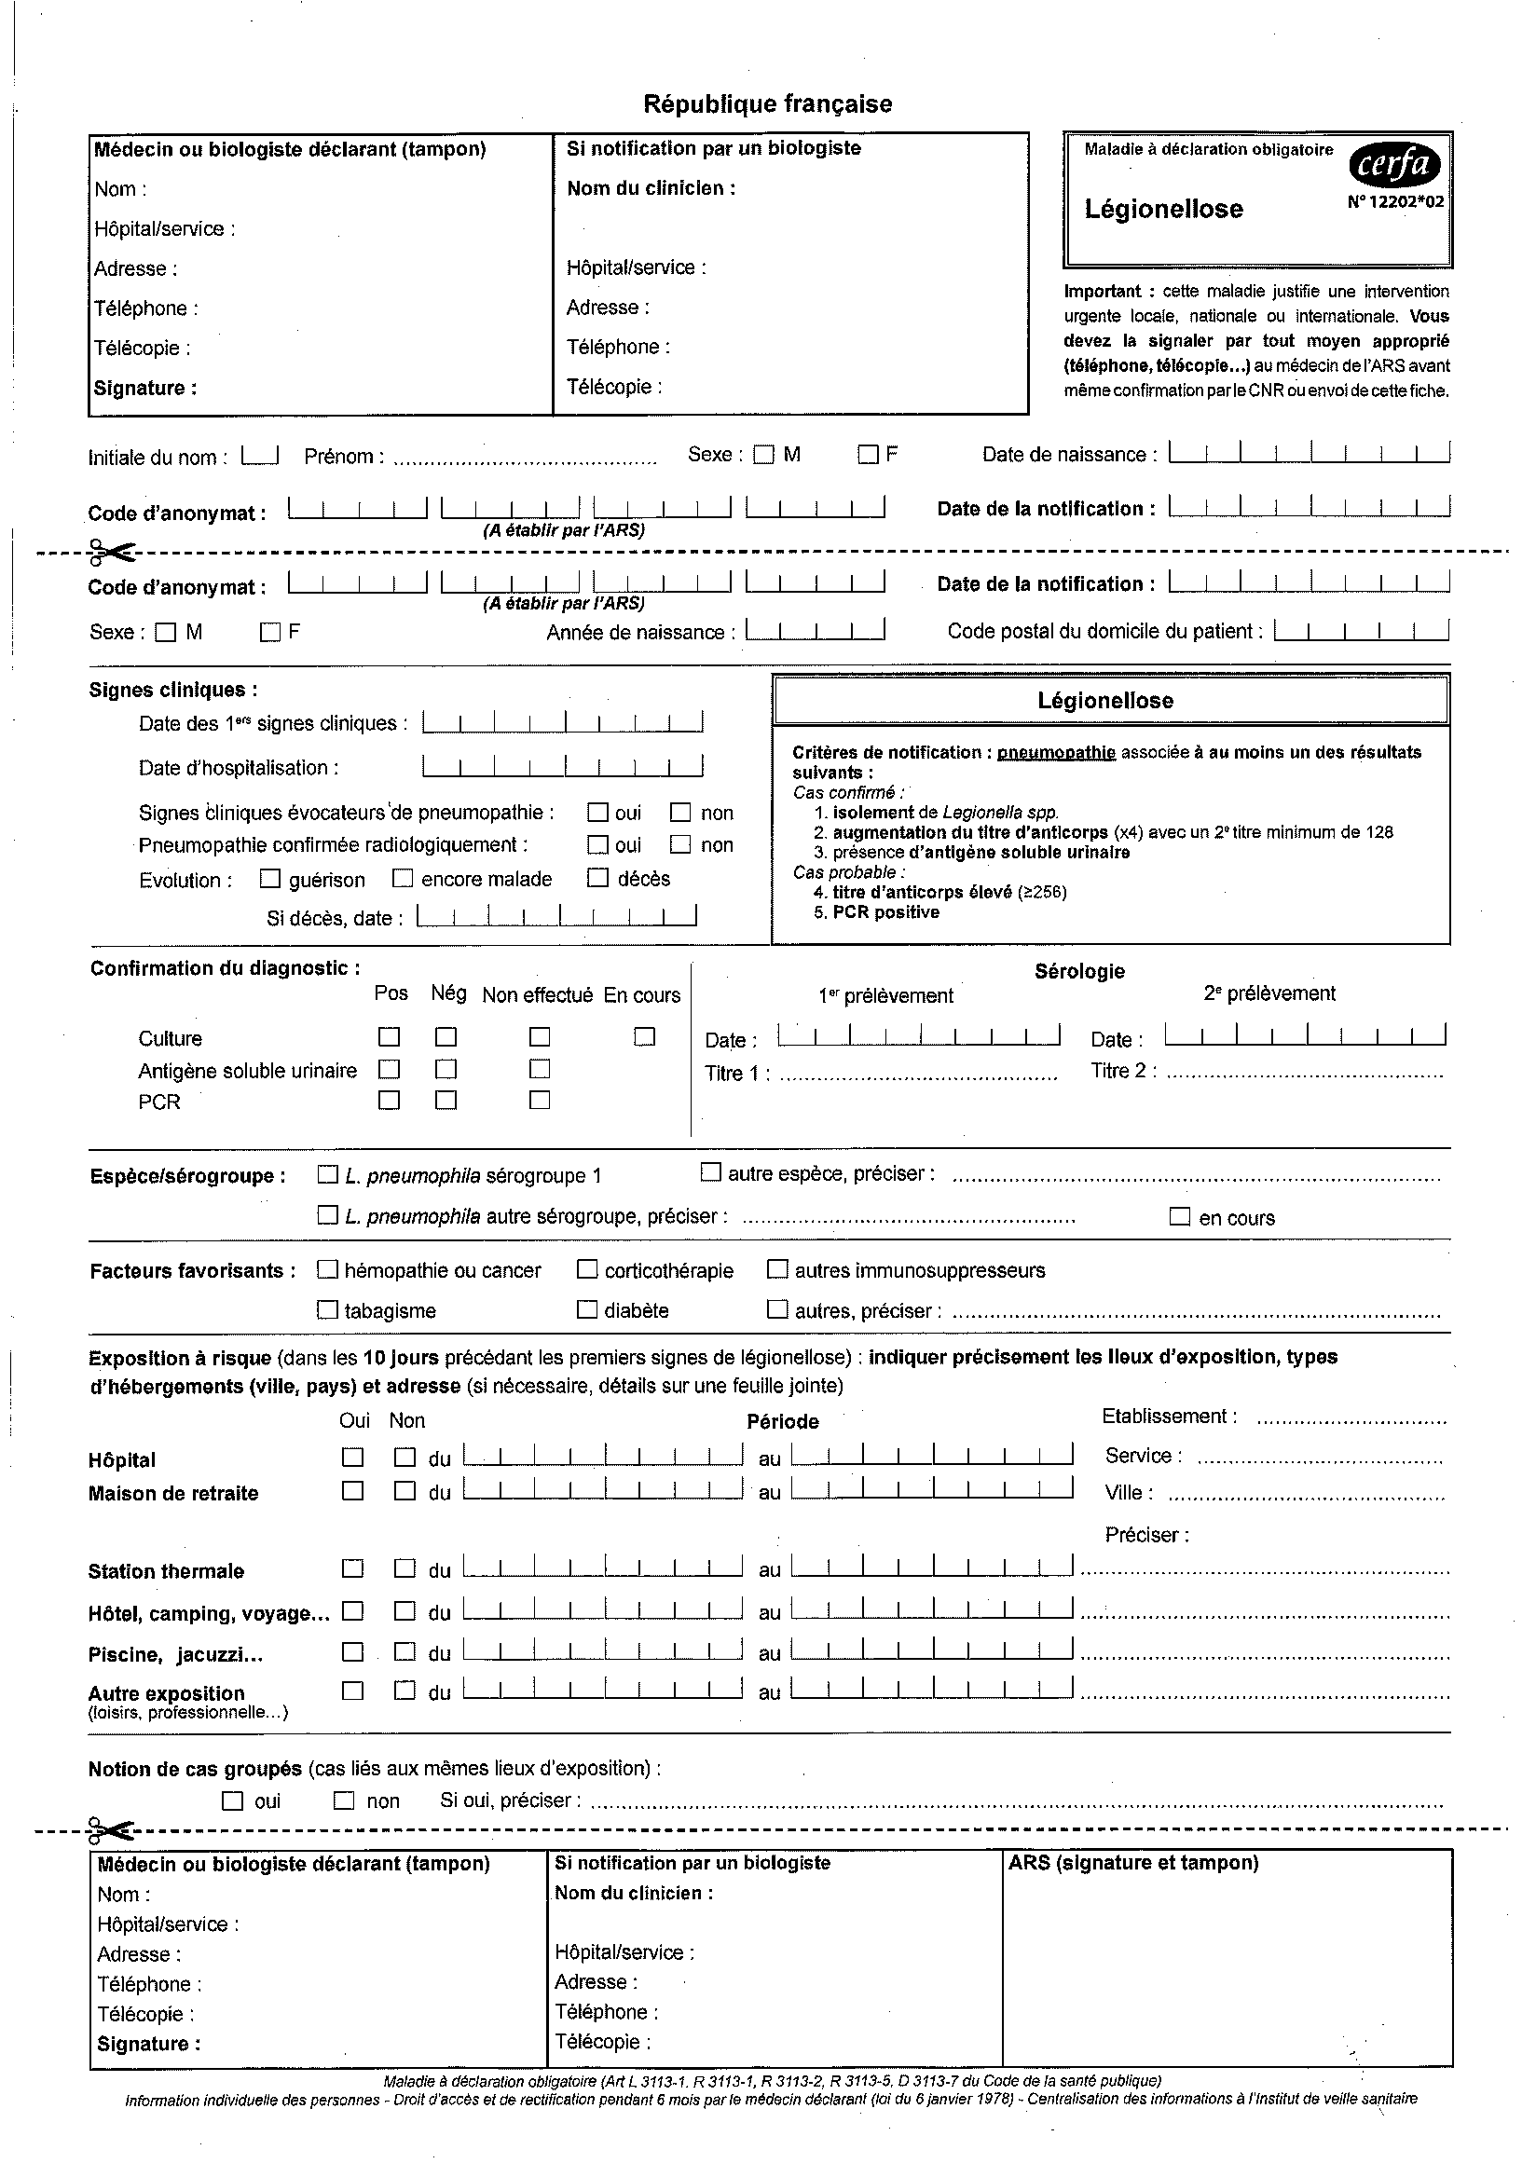
Notification et signalement obligatoires des cas de légionellose (MDO)
Légionellose, maladie à déclaration obligatoire (MDO) depuis 1987
  Source : médecins et laboratoires
  Signalement sans délai à l’ARS
  Interrogatoire du patient systématique par l’ARS sur les 14 jours précédant la date de début des signes pour identification des expositions à risque et recherche d’autres cas
    Centralisation à Santé publique France des notifications (MDO)
    CAT en fonction de la situation : démarche spécifique d’investigation et gestion liée déclinée dans le Guide d’investigation et d’aide à la gestion du risque lié aux légionelles (1998 CAT, 2005, 2015)

Slide 12
Signalement obligatoire des infections liés à un séjour dans un établissement de santé
Signalement obligatoire depuis août 2001
Infections à signaler
  infections liées à l’environnement
  cas rare et particulier
  décès
  MDO
Signalement effectué via l’application E-SIN
https://www.santepubliquefrance.fr/maladies-et-traumatismes/infections-associees-aux-soins-et-resistance-aux-antibiotiques/infections-associees-aux-soins

Slide 13
Notification du Centre national de référence des légionelles CNR-L* et son rôle
  Interaction avec la DO pour les cas avec souches isolées
    Envoi systématique au CNR des souches isolées dans les laboratoires
    Envoi systématique ou à la demande de l’ARS si prélèvement respiratoire bas pour mise en culture et isolement de souche
  Souches cliniques
    Typage moléculaire des souches selon techniques du CNR (SBT, WGS)
    Comparaison systématique des souches cliniques entre elles
    Comparaison avec les souches environnementales si cas groupés ou cas isolé avec exposition spécifique
  Appui aux laboratoires biologiques : antigènurie, PCR et confirmation des sérologies
https://teamhcl.chu-lyon.fr/cnr-legionelles

Slide 14
Notifications du réseau ELDSNet
Pays de l’UE, Islande et Norvège, réseau coordonné par l’ECDC basé à Stockholm (UK exclu depuis 2020)
  Objectifs :
      - Maîtriser les cas de légionellose associés au voyage
      Identifier les cas groupés
  Définition de cas : tout cas de légionellose ayant voyagé pendant les 10 jours précédant la date de début de la maladie
Base de données des cas liés aux voyages avec lieux de séjours (hôtel, camping, gîte, tout établissement de tourisme avec adresse et possible lien internet avec dates précises de séjour…)
Cas groupés Eldsnet (Cluster): au moins 2 cas ayant séjourné dans un même établissement de tourisme dans une période de 2 ans

Slide 15
Notifications du réseau ELDSNet
  Tout cas de légionellose diagnostiqué en France ayant séjourné dans un établissement de tourisme pendant les 10 jours précédant la date de début de la maladie
      Incluant notamment :
      - Les cas français ayant séjourné dans un établissement en France
      - Les cas ayant séjourné dans un établissement dans un pays (EU et monde)
  Information du correspondant national du pays de l’établissement notifié
  Si le pays n’appartient pas à Eldsnet/EU, informations des autorités nationales du pays via l’OMS
  Cas isolés: application des réglementations et procédures en vigueur dans le pays
  « Cluster Eldsnet »: investigation environnementale obligatoire avec résultats dans les 6 semaines de la notification pour les « pays Eldsnet ». Si mesures jugées non satisfaisantes publication du nom de l’établissement sur le site public ELDSNET :
  https://www.ecdc.europa.eu/en/legionnaires-disease/threats-and-outbreaks/accommodation-site
  Procédures Eldsnet https://www.ecdc.europa.eu/en/publications-data/european-legionnaires-disease-surveillance-network-eldsnet-operating-procedures

Slide 16
Légionellose
Généralités
Système de surveillance en France
Bilan des cas survenus en France en 2024

Slide 17
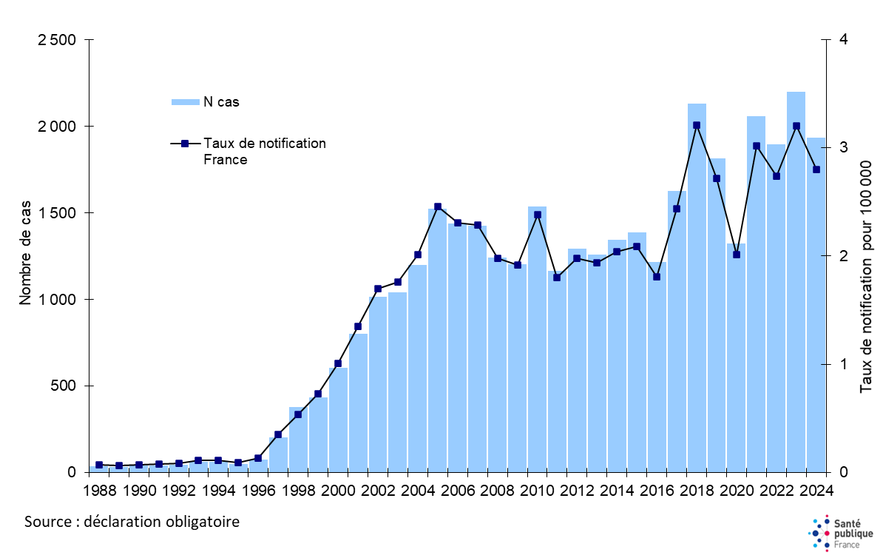
Evolution du nombre de cas et du taux d’incidence pour 100 000 des cas notifiés de légionellose, France, 1988 – 2024
En 2024 : 1 939 cas et taux d’incidence 2,8/100 000 habitants
Notes:
La surveillance qui repose sur la DO nous permet de suivre l’évolution du nombre de cas et de l’incidence représentés sur ce graphe
Nous voyons donc une hausse régulière jusqu’en 2005 , probable impact de l’amélioration du diagnostic et de la notification
Puis une diminution jusqu’en 2009 et
en 2010, à notre surprise, une hausse de 28% du nombre de cas par rapport à 2009 et donc une incidence de 2,4 pour 100 000 habitants
Malgré cette dernière hausse, nous considérons que le système de surveillance s’est stabilisé depuis 2006

Slide 18
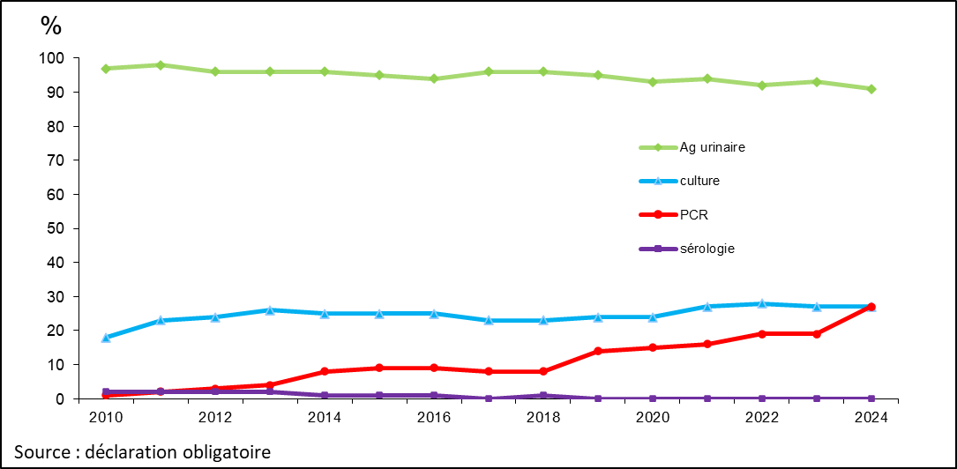
Répartition des méthodes de diagnostic des cas de légionellose notifiés, France, 1998-2024
95%
27%
27%
0%

Slide 19
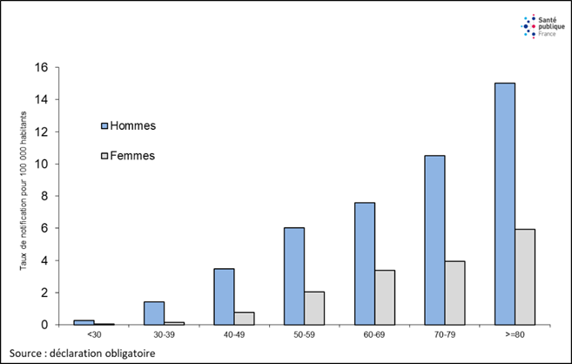
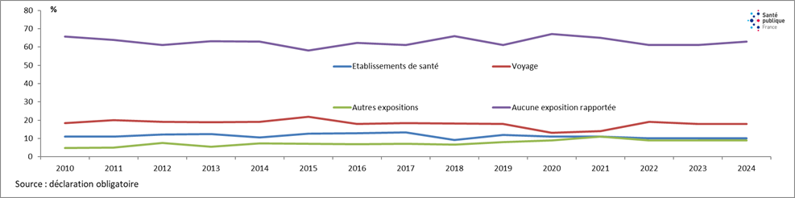
Caractéristiques des cas de légionellose notifiés en France 2024
Age médian : 67 ans
Sexe ratio H/F : 2,3
Taux de notification augmente avec l’âge
Létalité : 9%
Facteurs favorisants : 69%
  Tabagisme : 34% (seul 25%)
  Diabète : 19%
Au moins une exposition rapportée (DO) : 37%
  Lié à un établissement de santé : 6%
  Voyage : 18%
Taux de notification par classe d’âge et par sexe des cas
de légionellose en France en 2024
Evolution des expositions à risques des cas de légionellose notifiés en France, 2010-2024

Slide 20
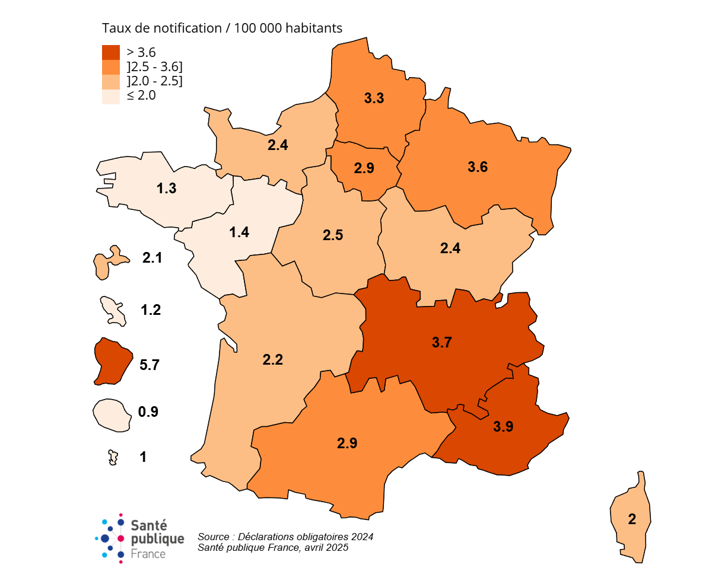
Distribution du taux standardisé d’incidence pour 100 000 de la légionellose en France selon la région de domicile en 2024
Source : données de la déclaration obligatoire
** Standardisés sur le sexe et classe d’âge
Notes:
Revenons maintenant à 2010 et notre gradient et l’existence des cas groupés

Slide 21
Informations
Site Santé publique France
https://www.santepubliquefrance.fr/maladies-et-traumatismes/maladies-et-infections-respiratoires/legionellose
        Dossier thématique
        Légionellose
        Mise à jour annuelle des données
Site CNR https://teamhcl.chu-lyon.fr/cnr-legionelles
Site Eldsnet https://www.ecdc.europa.eu/en/legionnaires-disease

